Slide 1

#EEE2021
Transport et entreprises :
où en est la transition écologique ?
Corentin Trevien
Service des données et études statistiques
Ministère de la transition écologique
TEXTE TEXTE TEXTE TEXTE

Slide 2
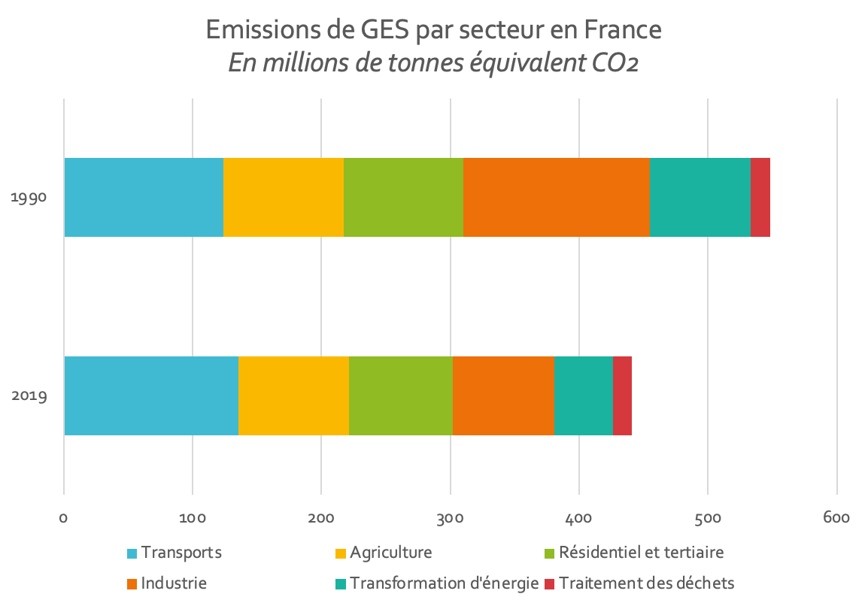
#EEE2021
Un tiers des émissions dues aux transports
TEXTE TEXTE TEXTE TEXTE
Source : Citepa/rapport SECTEN 2021

Slide 3
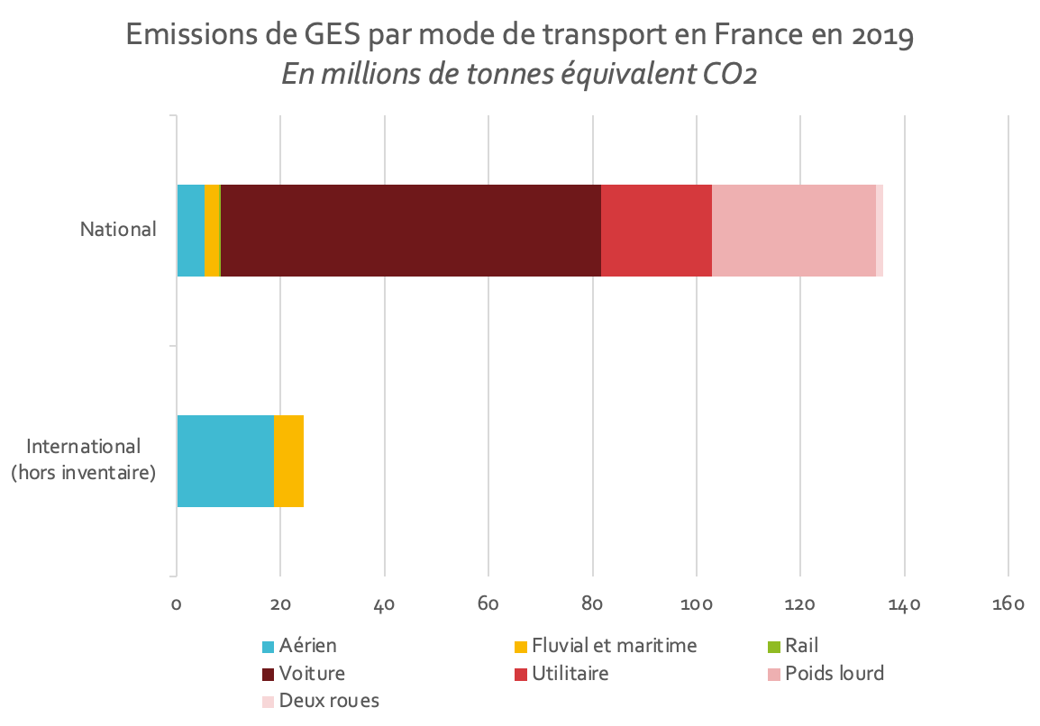
#EEE2021
La voiture : plus de la moitié des émissions des transports
TEXTE TEXTE TEXTE TEXTE
Source : Citepa/rapport SECTEN 2021

Slide 4
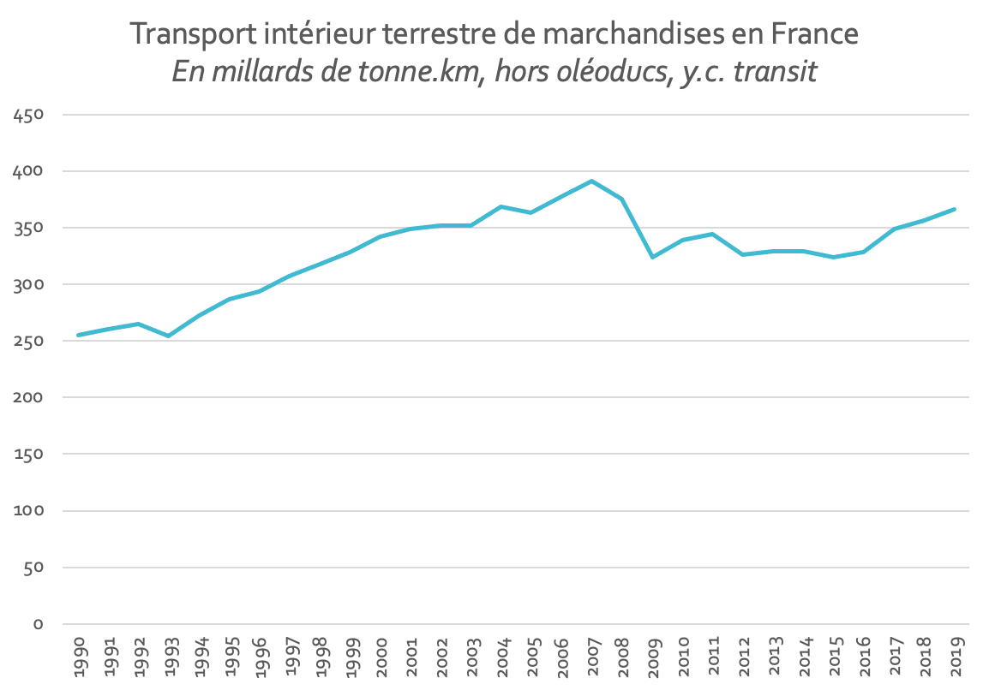
#EEE2021
La transport de marchandises progresse
TEXTE TEXTE TEXTE TEXTE
Source : SDES

Slide 5
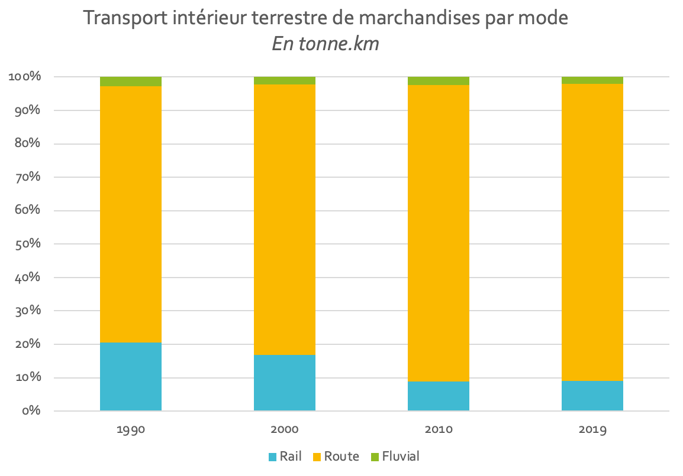
#EEE2021
La route domine le transport de marchandises
TEXTE TEXTE TEXTE TEXTE
Source : Sdes

Slide 6
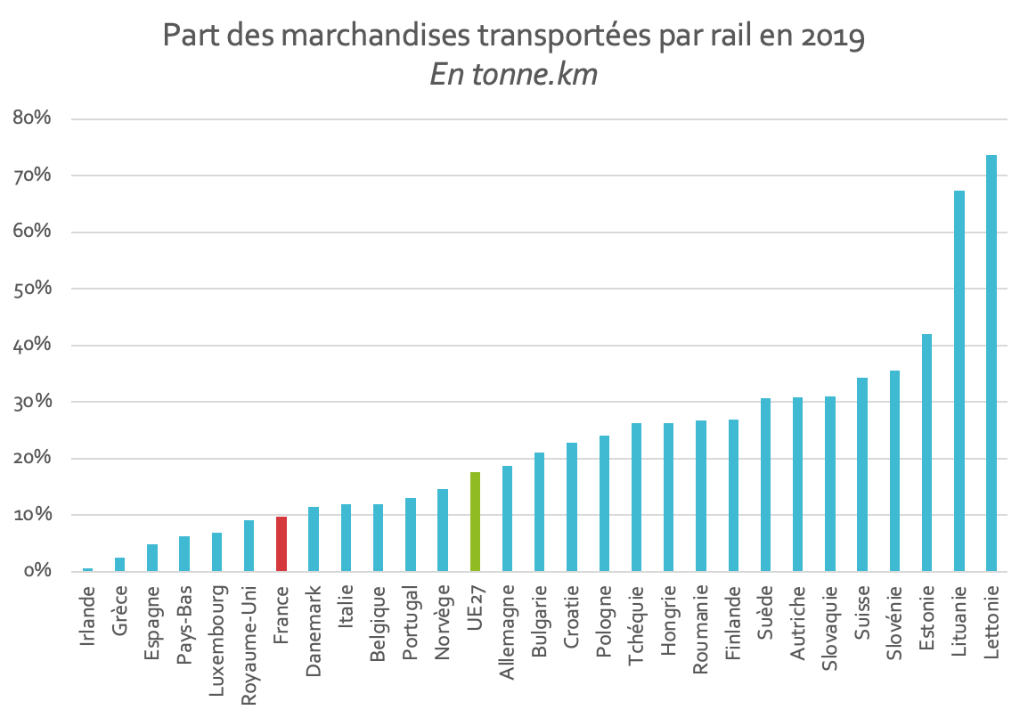
#EEE2021
Deux fois moins de marchandises transportées par rail en France
TEXTE TEXTE TEXTE TEXTE
Source : Eurostat

Slide 7
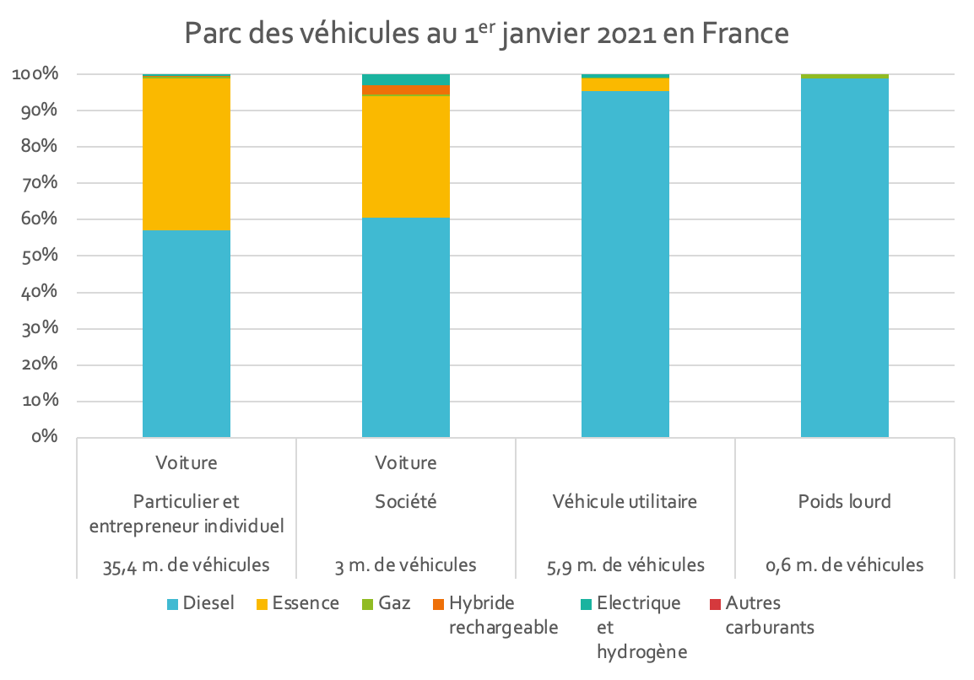
#EEE2021
Poids lourds et utilitaires roulent presque tous au gazole
TEXTE TEXTE TEXTE TEXTE
Source : Sdes - Note : parc des voitures selon le type d’utilisateur

Slide 8
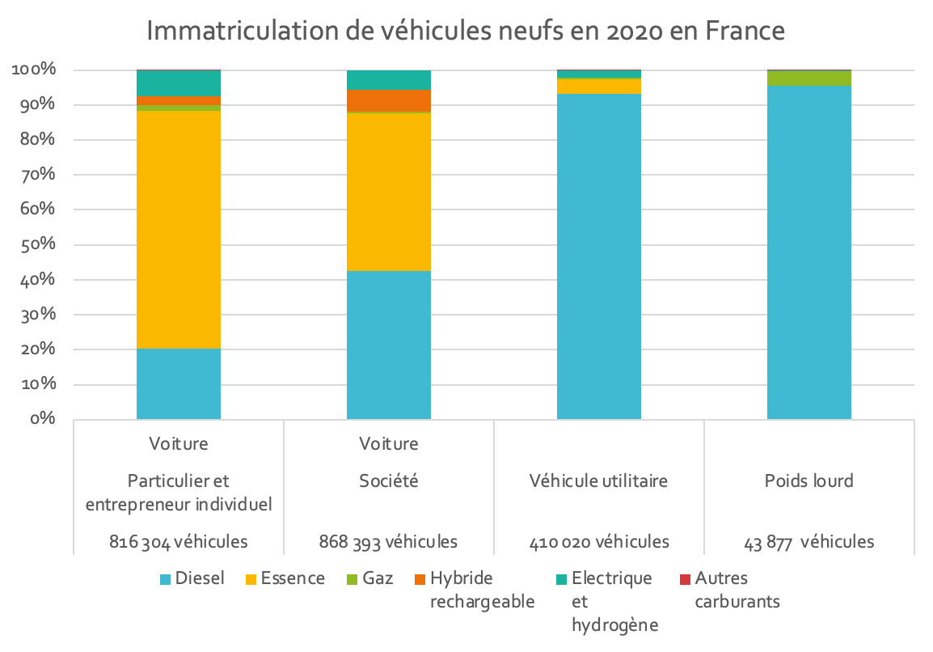
#EEE2021
En 2020, un carburant alternatif pour une voiture neuve sur dix
TEXTE TEXTE TEXTE TEXTE
Source : Sdes - Note : immatriculation des voitures selon le type d’utilisateur

